Slide 1


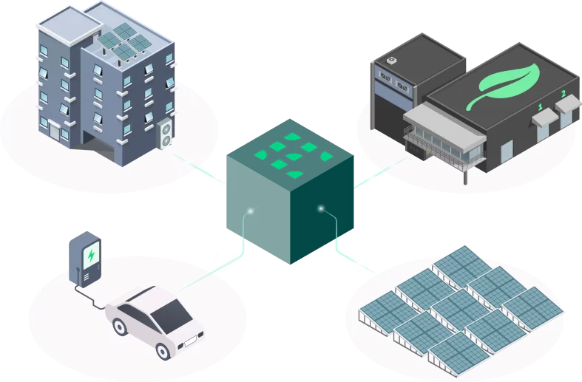

Energia Przyszłości
Zarządzanie
niezależną energią
Kompleksowa obsługa społeczności energetycznych
Adam Sokal
Wiceprezes Zarządu Enalpha SA

Slide 2




Grupa S-Labs
Energia/IoT
Automatyka mieszkaniowa/Smart home
Platforma do zarządzania i rozliczania energii
7+
40+
2
lat
doświadczenia
pracowników
siedziby
w Polsce

Slide 3

O firmie
Enalpha S.A.
to spółka o profilu informatyczno-konsultingowym będąca integratorem innowacyjnych rozwiązań z zakresu energetyki odnawialnej. Enalpha stworzyła autorski system informatyczny PWR AI do zarządzania i optymalizacji zużycia energii
w spółdzielniach i klastrach energetycznych.

Slide 4













Klienci i partnerzy biznesowi
Miasto Piła
Miasto Trzebinia
Miasto Dąbrowa Górnicza
Miasto Psary

Slide 5
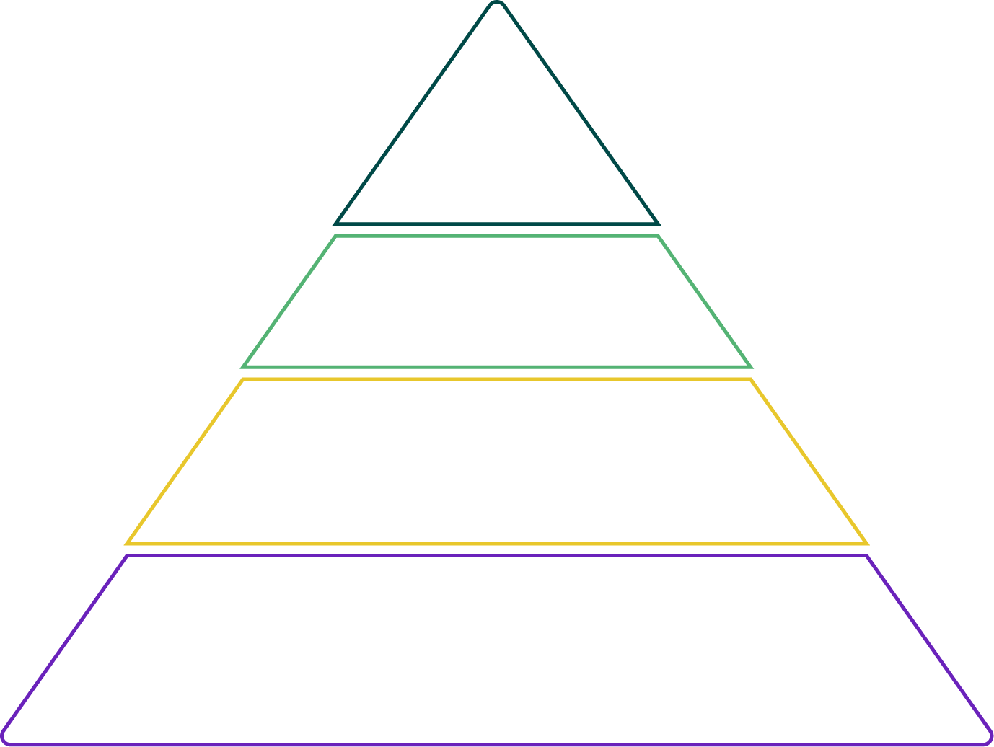







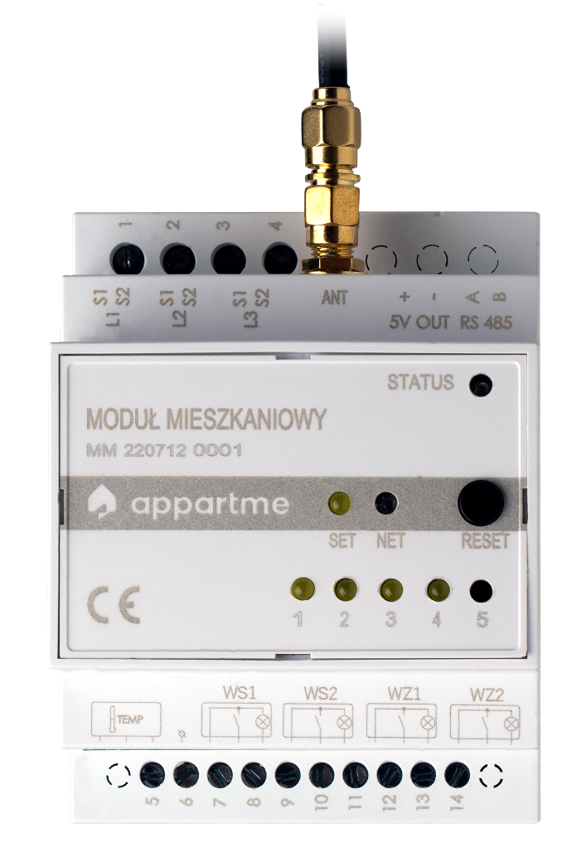

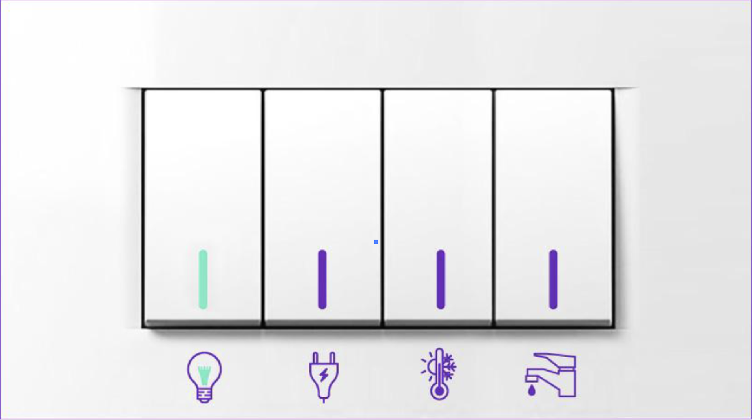

Partner technologiczny
Kompleksowe wsparcie organizacji
i zarządzania klastrem energii
Obrót Energią
Klastry energii
Źródła energii i kompleksowe zarządzanie energią ze źródeł stabilnych i niestabilnych
Fotowoltaika
Pompy
ciepła
Biogazownie
Optymalizacja energetyczna budynków
gminnych (SIM, lokale komunale)
Centralizacja zarządzania lokalami
Zarządzanie częściami wspólnymi
Rozliczenia
Zarządzanie energią elektryczną i cieplną w lokalach

Slide 6
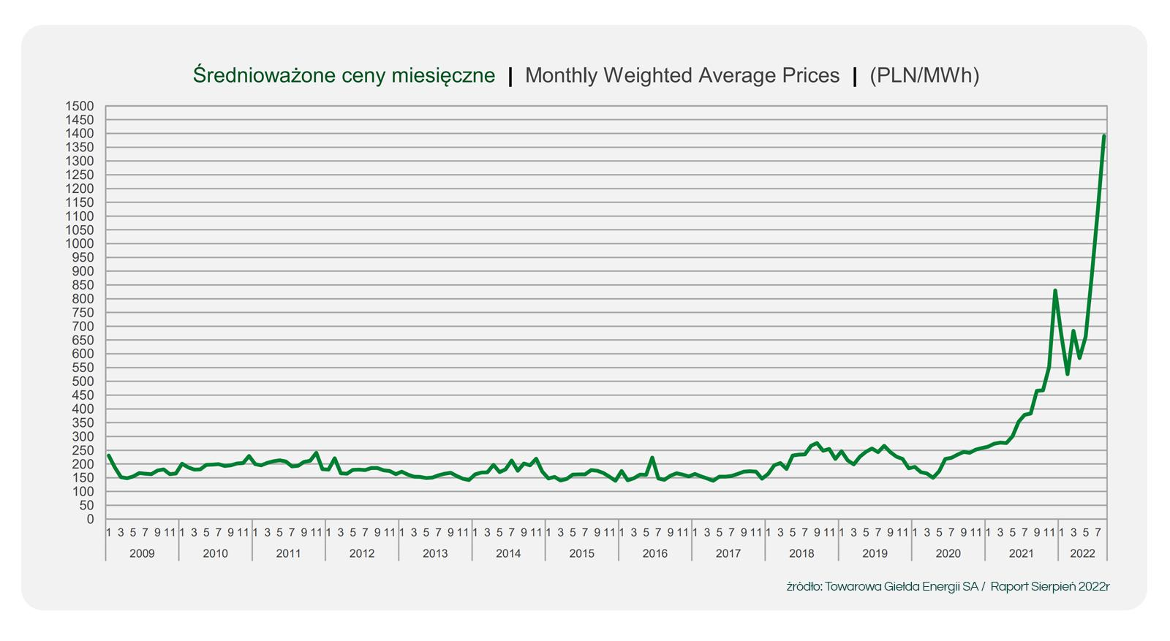

Trendy i kierunki rynku energii
Czynniki strategiczne i ekonomiczne:
Bezpieczeństwo i niezależność energetyczna
Skokowy wzrost kosztów energii (elektrycznej i cieplnej)
Rosnące koszty uprawnień ETS a w niedalekiej przyszłości ETS2
Wzrost ilości energii pochodzącej z OZE
Notes:
raport do zmiany - ostatnia cena 2000 zł za MWh

Slide 7


Wyzwania rynku
Rosnące zapotrzebowanie i koszty energii elektrycznej i ciepła
Nieefektywne zarządzanie bilansem energetycznym
i niestabilne źródła energii OZE
Niezależność energetyczna – tworzenie zarządzalnych LocalGrid
Konkurencyjność gmin i regionów – udział energii odnawialnej w miksie energetycznym
Notes:
tutaj dajmy góry

Slide 8



Enalpha kompleksowa obsługa lokolnych społeczności eneregtycznych
Operator
Kompleksowa obsługa klastrów
i spółdzielni energetycznych
Alternatywny obrót energią
Nowoczesne rozwiązania
Wspólnie opracowujemy najnowocześniejszy system obsługujący społeczności energetyczne
Integrator
Integracja różnych rozwiązań OZE
na autorskiej platformie PWR AI

Slide 9
Koncepcja klastra energetycznego
Klaster Energii
Klaster może powstać na obszarze 1 powiatu albo 5 sąsiadujących gmin
W skład klastra energii mogą wchodzić instytucje które łączą wspólnie swoje moce wytwórcze OZE
Klaster musi pokrywać od 60% do 100% zapotrzebowania na energię członków klastra
Klaster do działania i rozliczeń potrzebuje operatora klastra energii
Członkowie klastra przy zachowaniu poziomu autokonsumpcji energii korzystają
  ze zniżek dla opłat dystrybucyjnych OSD,
  braku opłat OZE
  braku opłat kogeneracyjnych
W skład klastra mogą wchodzić spółdzielnie energetyczne
Spółdzielnia Energetyczna
społecznością energetyczną dla gmin wiejskich i miejsko – wiejskich
60 % energii z OZE dostarczonej do sieci możliwe do wykorzystania w okresie deficytu produkcji

Slide 10
Usługi w zakresie tworzenia klastrów
Społeczności energetyczne - zakres wsparcia
Wsparcie w zakresie tworzenia strategie lokalnego rozwoju rynku energii
Analizy docelowego montażu finansowego inwestycji i przygotowanie oraz obsługa wniosków dofinansowujących programy dla społeczności energetycznych
Wsparcie w tworzeniu nowych społeczności energetycznych w tym, ze wpisaniem do stosownego rejestru
Wykonanie studium wykonalności w zakresie możliwości realizacji inwestycji w obszarach
  Instalacji PV
  Biogazowni
  Przetwarzania odpadów - Waste2Energy
  Przetwarzania bioodpadów zdrewniałych - Waste2Energy
  Doboru instalacji magazynowania energii i zarządzania magazynami energii;
Analizy prawne, biznesowe i techniczne dla Klastra Energii
Koordynacja i realizacja inwestycji OZE bezpośrednio i sprawdzonymi partnerami trzecimi.
Wykonanie inwentaryzacji i analizy lokalnego popytu i podaży energii z różnych dostępnych źródeł.
Analiza i rekomendacji w zakresie kontraktów PPA
Wykonanie koncepcji i dokumentacji PFU

Slide 11
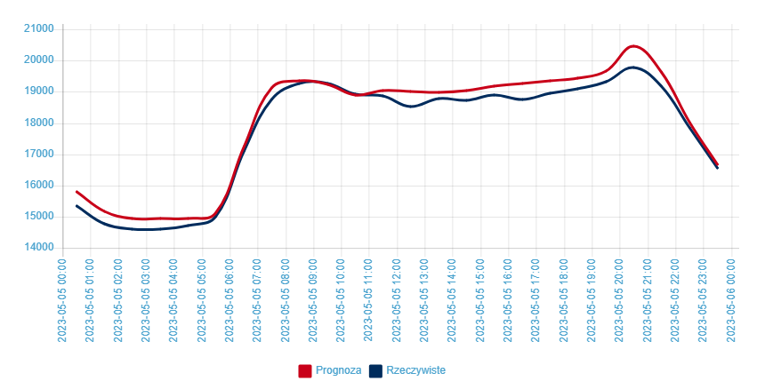
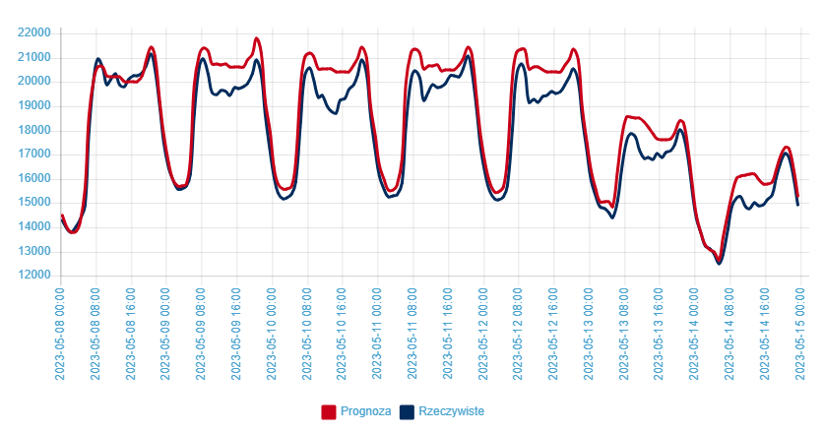
Idea Local Grid - Gmina niezależna energetycznie
Jak wygląda dobowe zapotrzebowanie na energię ?
Jak wygląda tygodniowe zapotrzebowanie na energię ?

Slide 12
Idea Local Grid - Gmina niezależna energetycznie
Poziomy zaopatrzenia w energię gminy i dostępność PV, które należy wyznaczyć przy projektowaniu Klastra Energii
max
dsp
stb
min

Slide 13
Idea Local Grid - Gmina niezależna energetycznie
Jak poszczególne źródła współpracują ze sobą ?
Typowy dzień/wiosna-lato
max
Magazyny energii
Źródła szczytowe - PV
Magazyny energii
dsp
stb
Źródła stabilne
(Biogazownia, EC - Mineralizacja, sieć)
min

Slide 14
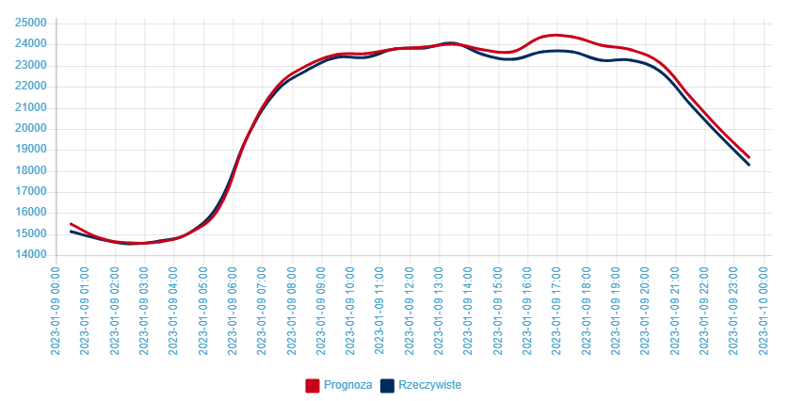
Idea Local Grid - Gmina niezależna energetycznie
Jak poszczególne źródła współpracują ze sobą ?
A co zimą?
max
Magazyny energii
Źródła szczytowe - PV
KONTRAKTY PPA
dsp
EC - ZRĘBKI I BIOPALIWA
stb
Źródła stabilne
(Biogazownia, EC - Mineralizacja, sieć)
min

Slide 15




Narzędzie PWR AI - wsparcie zarządzania energią rozproszoną
w społeczności energetycznej
Kluczowe funkcje
Dostarczanie bieżącej informacji pomiarowej
Predykcja produkcji
i wytwarzania energii
Uwzględnienie danych pogodowych w profilu produkcji i zużycia energii
Dynamiczne
bilansowanie energii
Współczynnik mocy wytwórczej
Stosunek ilości energii wytworzonej do ilości energii pobranej w ciągu roku sumarycznie przez wszystkich członków klastra

Slide 16







Źródła stabilizujące w klastrach energii
Mineralizacja opadów komunalnych
Całkowite, katalityczne utlenienie związków organicznych do H2O oraz CO2
Opłacalność instalacji. Niska temperatura zgazowania – tańsze materiały konstrukcyjne
Brak zanieczyszczeń
• Katalityczna obróbka gazu
• Zastosowanie reaktora
• przeciwprądowego
Wysoki współczynnik konwersji węgla – wysoka sprawność procesu
Recykling ciepła. Ciepło otrzymane
z procesu jest wykorzystywane do pozostałych technologii cząstkowych np.: osuszenia
i zgazowania kolejnej porcji odpadów
Możliwość stosowania wsadu o znacznej zawartości popiołu

Slide 17




Mineralizacja odpadów komunalnych
ODPADY
Produkcja energii cieplnej i elektrycznej
Wszystkie rodzaje odpadów organicznych w jednym procesie
Bezsmogowa gospodarka odpadami

Slide 18



Źródła stabilizujące w klastrach energii
Biogazownia i kogeneracja gazowa
Źródła substratu
Oczyszczalnie ścieków
Odpady stołówkowe/marketowe
Przetwarzania żywności
Odpady hodowlane
Odpady zielone (nie zdrewniałe)
Technologia
Biogazownie kompaktowe
Biogazownie na oczyszczalniach
Biogazownie hermetyzowane – bezwonne
Efektywność
Stabilne źródło energii
Ciepło systemowe o niskim współczynniku EP
Podwaliny pod Local Grid - niezależność energetyczna
Obniżenie rachunków za energie i odpady dla mieszkańców

Slide 19


Enalpha i Asta Net
Myślimy globalnie, działamy lokalnie
PWR
AI
Unikalne połączenie wiedzy
i doświadczenia w zakresie rynku energetycznego i IT
Konkurencyjność cenowa i alternatywny obrót energią
Elastyczna platforma PWR AI zaprojektowana z myślą o rozwoju społeczności energetycznych

Slide 20
Dziękujemy
i zapraszamy do kontaktu
www.enalpha.pl
Adam Sokal adam.sokal@enalpha.pl
Wiceprezes Zarządu Enalpha SA
Tel. 888 888 691

